Slide 2
6
摸摸鼻子，动动脚趾
Mindy Menschell
Jeff Mack

Slide 3


Slide 4
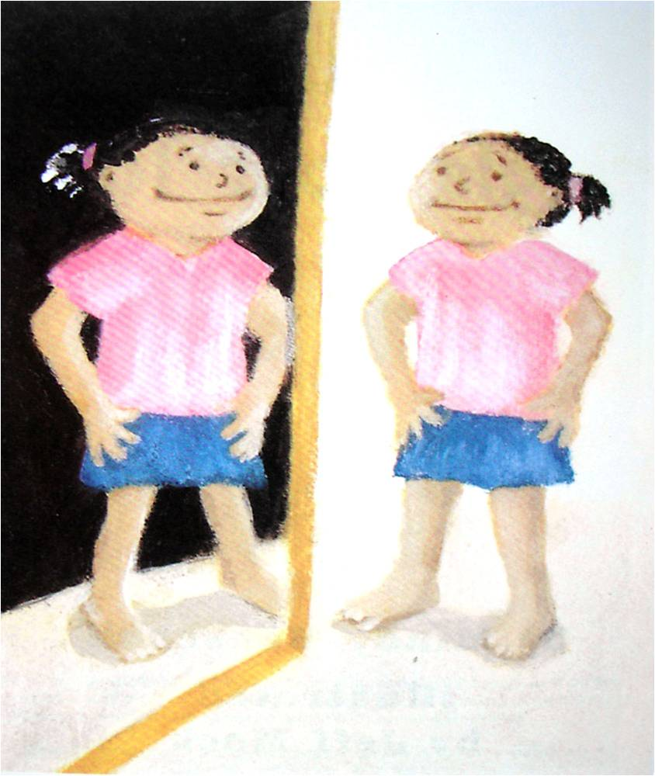
我们的身体真奇妙，做个游戏猜猜看。
1

Slide 5
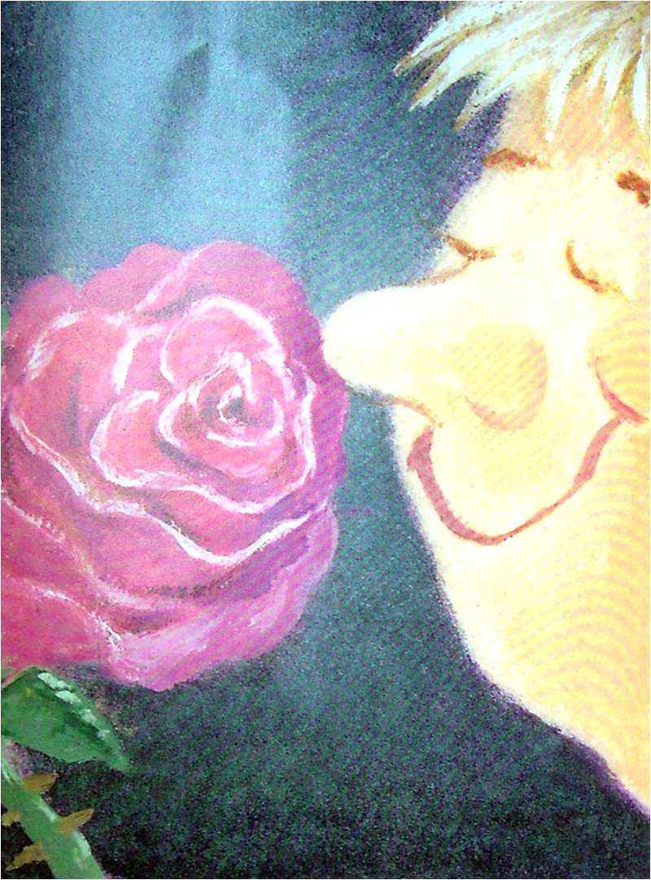
要用它来闻花香，它是什么呢？
2

Slide 6
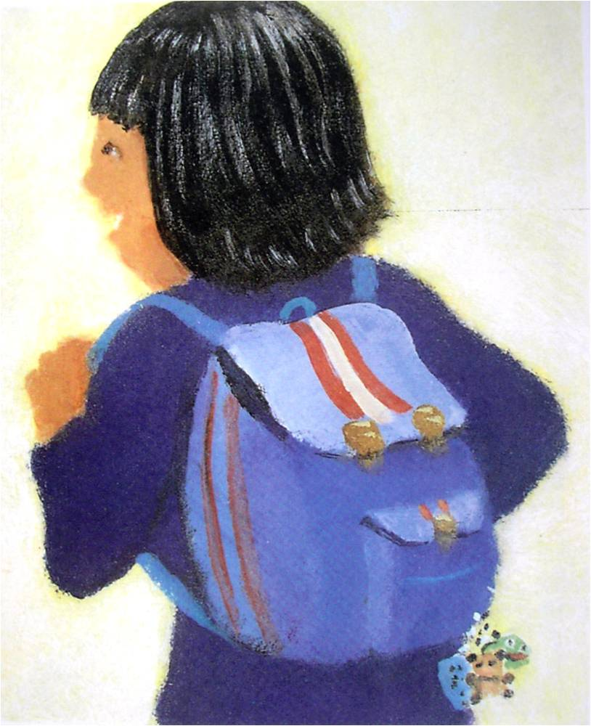
要用它来背书包，它是什么呢？
3

Slide 7
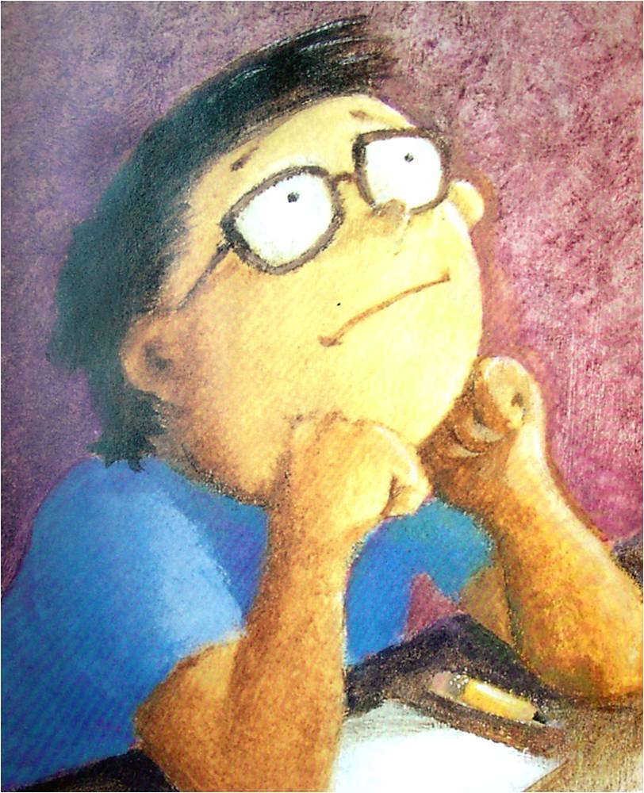
要用它来想问题，它是什么呢？
4

Slide 8
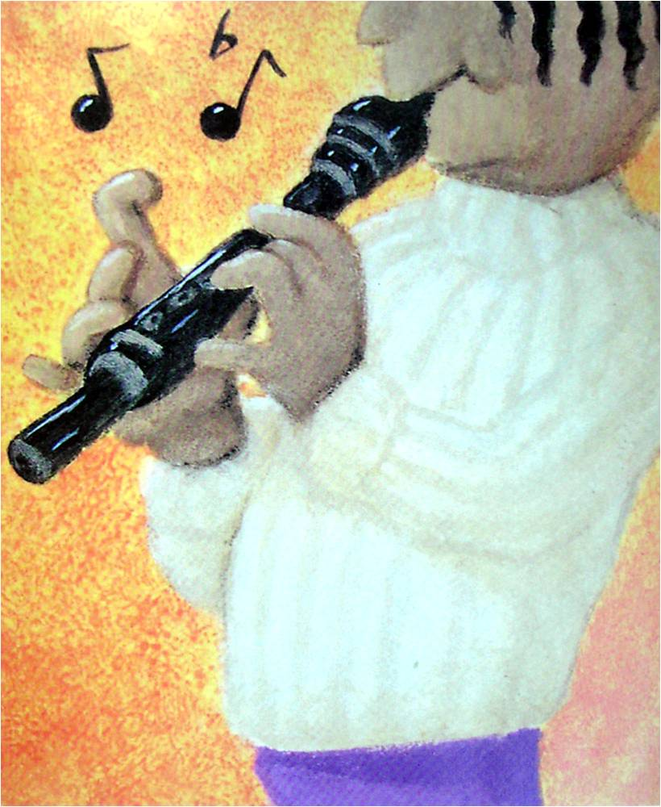
要用它来奏音乐，它是什么呢？
5

Slide 9
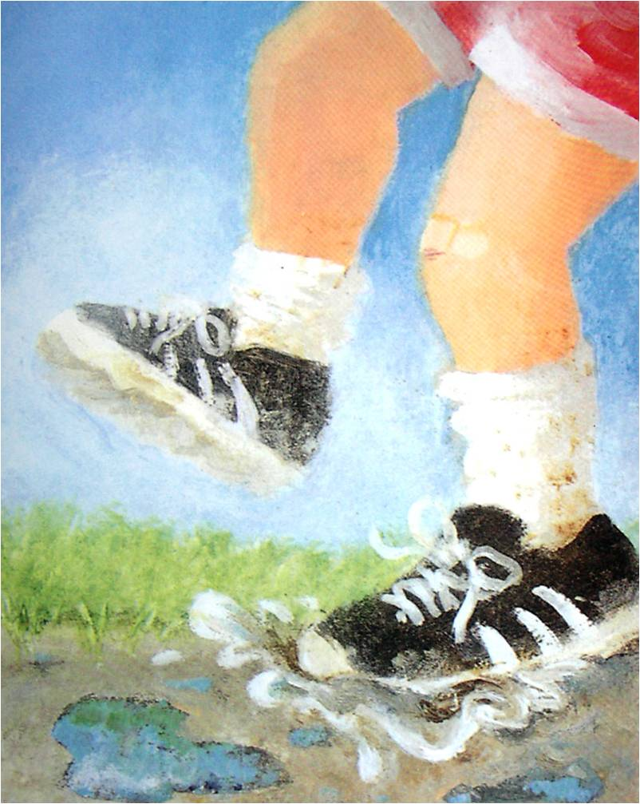
要用它来走跑跳，它是什么呢？
6

Slide 10
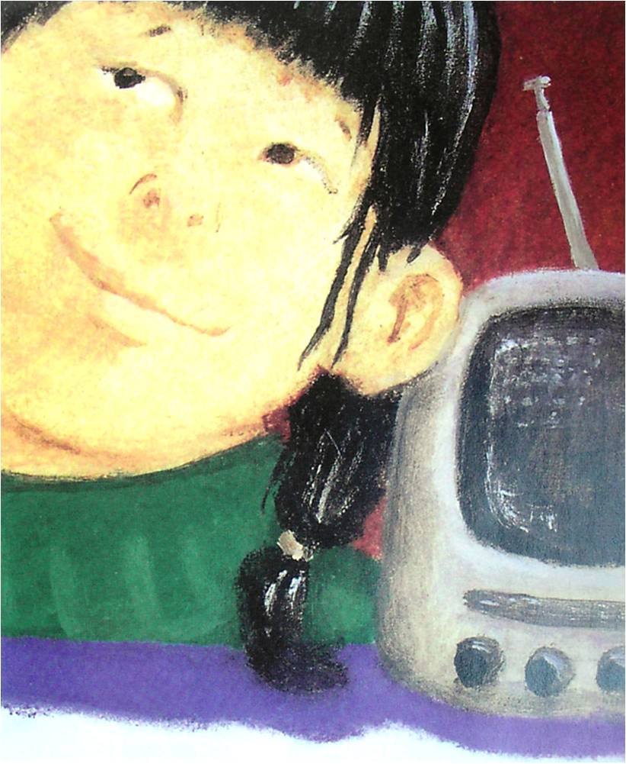
要用它来听广播，它是什么呢？
7

Slide 11
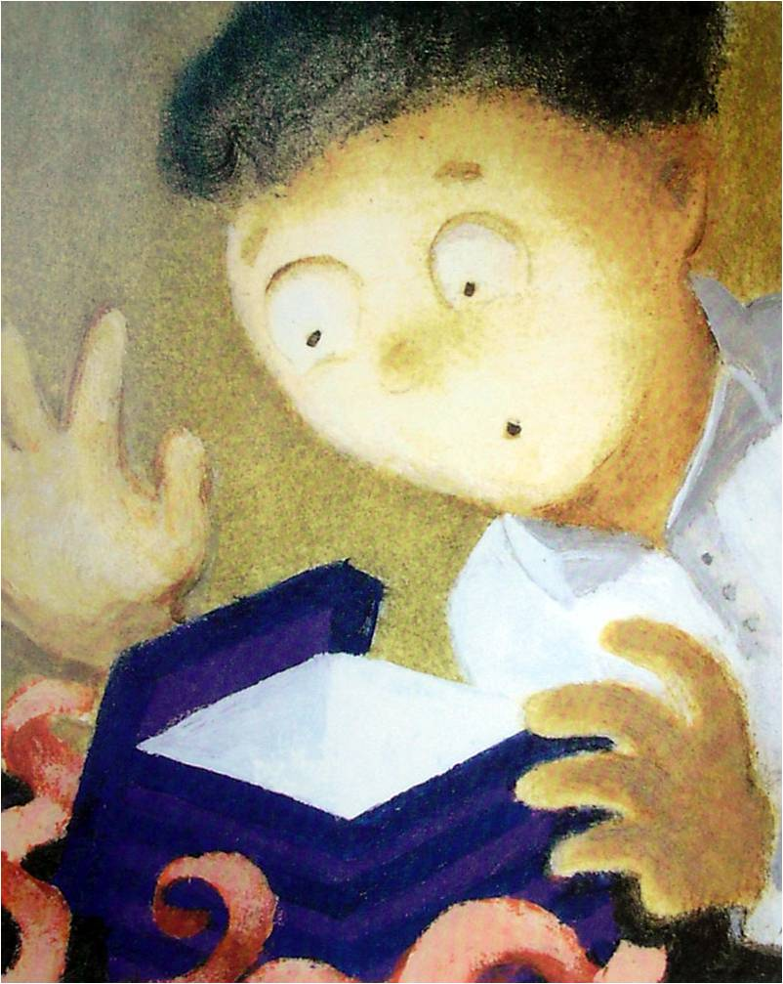
要用它来看东西，它是什么呢？
8

Slide 12
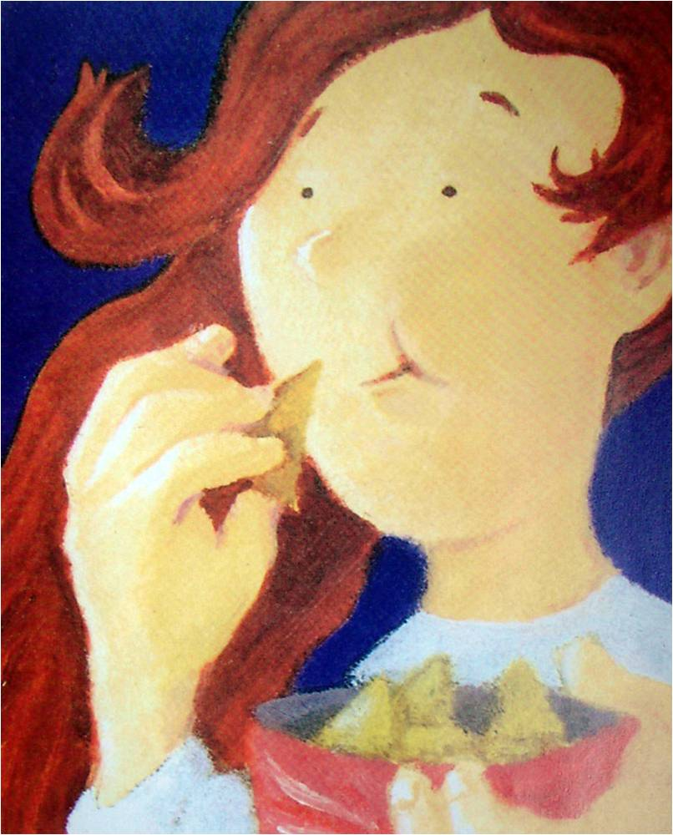
要用它来吃零售，它是什么呢？
9

Slide 13
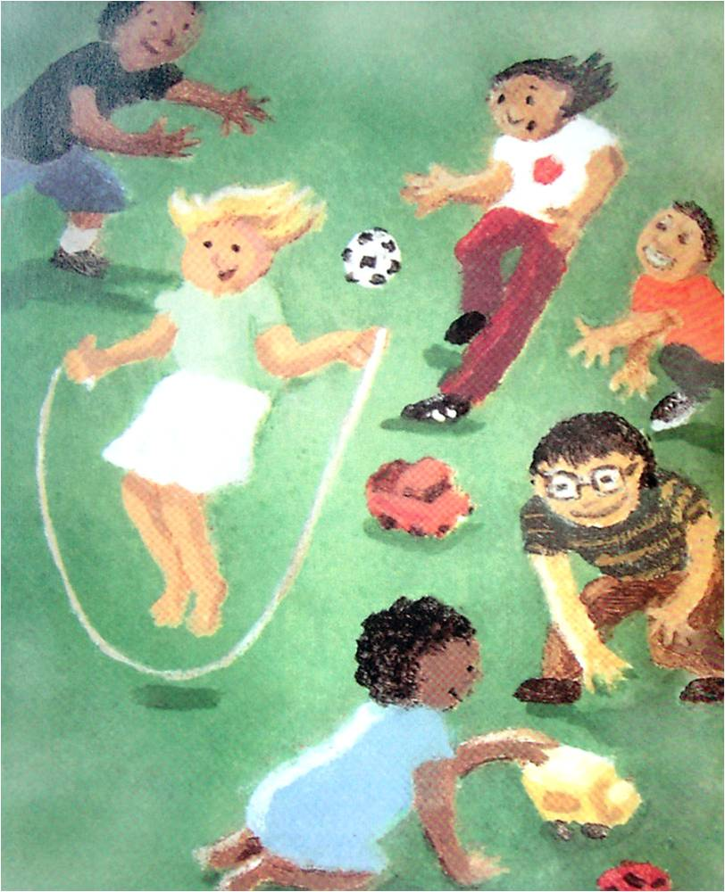
我们的身体真奇妙！用它来做很多事。
10

Slide 14
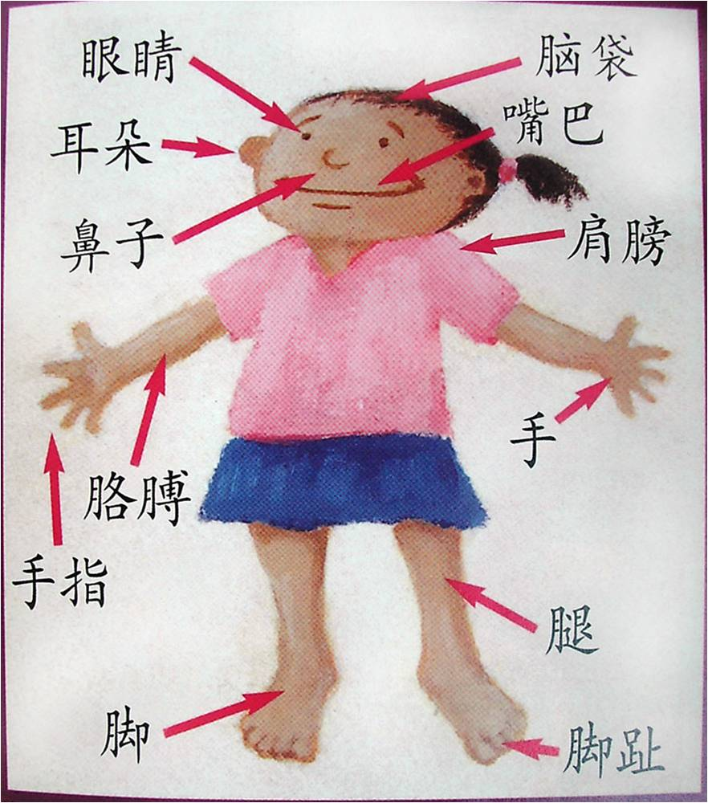
我们来用这幅画，学习身体各部分。
11

